Slide 1

Bugboard
Piattaforma per la gestione collaborativa di issue in progetti software
26
Progetto di Ingegneria del Software
Anno accademico 2025/2026
Docenti:
Prof. Porfirio Tramontana
Luca Santangelo N86002450
Manuel Montuori N86001690
Prof. Bernardo Breve

Slide 2
01
02
03
REQUISITI
DESIGN DEL SISTEMA
ATTIVITA DI TESTING
Presentazione delle funzionalità e sfide tecniche
Presentazione dell’architettura del sistema
Presentazione degli Unit Test eseguiti

Slide 3
REQUISITI
01
Presentazione delle funzionalità e delle sfide tecniche

Slide 4
Requisiti e sfide tecniche
FUNZIONALITA ASSEGNATE
SFIDE PRINCIPALI
RF01: Autenticazione e gestione utenti
RF02: Segnalazione issue
RF03: Assegnazione issue
RF04: Visualizzazione issue
RF05: Visualizzazione statistiche e report utenti
RF06: Ricerca issue per parole chiave
RF07: Suggerimento utente per carico di lavoro
Corretta separazione delle responsabilità
Architettura Client-Server scalabile
Integrazione servizi esterni
Notifiche real-time

Slide 5
DESIGN DEL SISTEMA
02
Presentazione delle scelte di design del sistema

Slide 6
Architettura Client-Server
CLIENT
SERVER
PERSISTENZA
Architettura Clint-Server organizzata su tre livelli che comunicano tramite API REST
Presentation Layer (frontend)
Business Logic Layer (backend)
Data Layer (DBMS)

Slide 7



SERVER (BACKEND)
Descrizione generale della struttura del Server. MVC adattato all’utilizzo di Spring Boot
VIEWS
Serializer/Deserializer
CONTROLLERS
SERVICES
MODELS
REPOSITORIES
DBMS
Postgress
Client

Slide 8
SERVER (BACKEND)
PRINCIPALI DESIGN PATTERN
SERVIZI ESTERNI
Dependency Injection
Event-Listener (Observer)
Amazon Cognito
Amazon RDS
Amazon ECR
Amazon EC2

Slide 9
CLIENT (FRONTEND)
Descrizione generale della struttura del Client. MVC adattato all’utilizzo di JavaFX
SERVICES
API REST/Logica di business
VIEWS
ViewController/FXML
CONTROLLERS
Server
MODELS
User

Slide 10
CLIENT (FRONTEND)
PRINCIPALI DESIGN PATTERN
SERVIZI ESTERNI
Dependency Injection
Singleton
Amazon Cognito
API Bugboard26

Slide 11
Persistenza
Descrizione generale della struttura del Database.
Per lo strato di persistenza è stato scelto un database relazionale con DBMS PostgreSQL.
La struttura del database è essenziale e si occupa della sola memorizzazione fisica dei dati.
La gestione dei vincoli di integrità è stata delegate al backend per mantenere un basso accoppiamento tra I due strati del Sistema. Nello specifico si utilizzano le tecnologie Hibernate.

Slide 12
WORKFLOW ASSEGNAZIONE
Click su «Assegna Issue»
L’utente amministratore clicca su «Assegna Issue»
Il sistema consiglia l’utente che ha il carico di lavoro più basso e mostra una lista di utenti attivi ordinati in base al carico di lavoro
L’admin seleziona una issue dal menù a tendina e un utente tra quelli presenti nella lista
All’utente a cui è stata assegnata la issue viene inviata una notifica, visualizzabile nella propria sezione «Notifiche»
si
Utente e issue selezionate?
no
Effettua assegnazione
Visualizza messaggio di errore
Aggiorna stato
Pubblica evento
Riceve evento
Commit transazione
Crea la notifica
Commit transazione
Invio notifica

Slide 13
ATTIVITA’ DI TESTING
03
Presentazione degli Unit Test eseguiti

Slide 14

ATTIVITA’ DI TESTING
FRAMEWORK
BLACKBOX
WHITEBOX
JUnit 5 (test runner, asserzioni)
Mockito (mocking delle dipendenze)
Strategia: Equivalence Class Partitioning (ECP) + Each Choice Coverage + Boundary Value Analysis (BVA)
Classi di equivalenza definite per ogni parametro
Branch coverage: analizzati i punti di decisione reali del metodo (es. i due orElseThrow in assignIssue)
100% branch coverage raggiunto sui metodi testati

Slide 15
EXTRA
CONCLUSIONI

Slide 16
2453
0%
0
REPORT DI QUALITA’ DEL CODICE - SONARQUBE
Righe di codice scansionate
0
Reliability - A
Duplicazione - A
0
Maintainability - A
Security issues - A

Slide 17
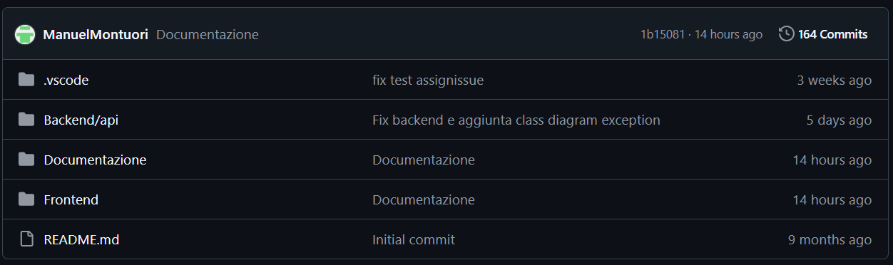
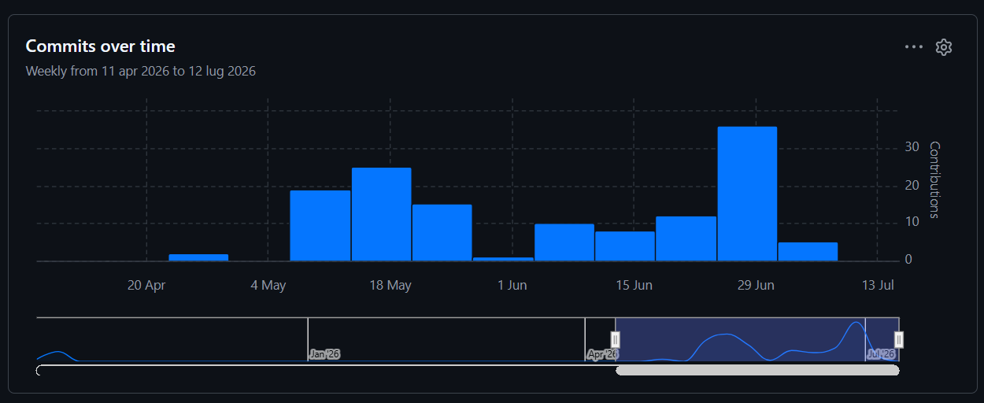
VERSIONING

Slide 18
THANKS

